Slide 1
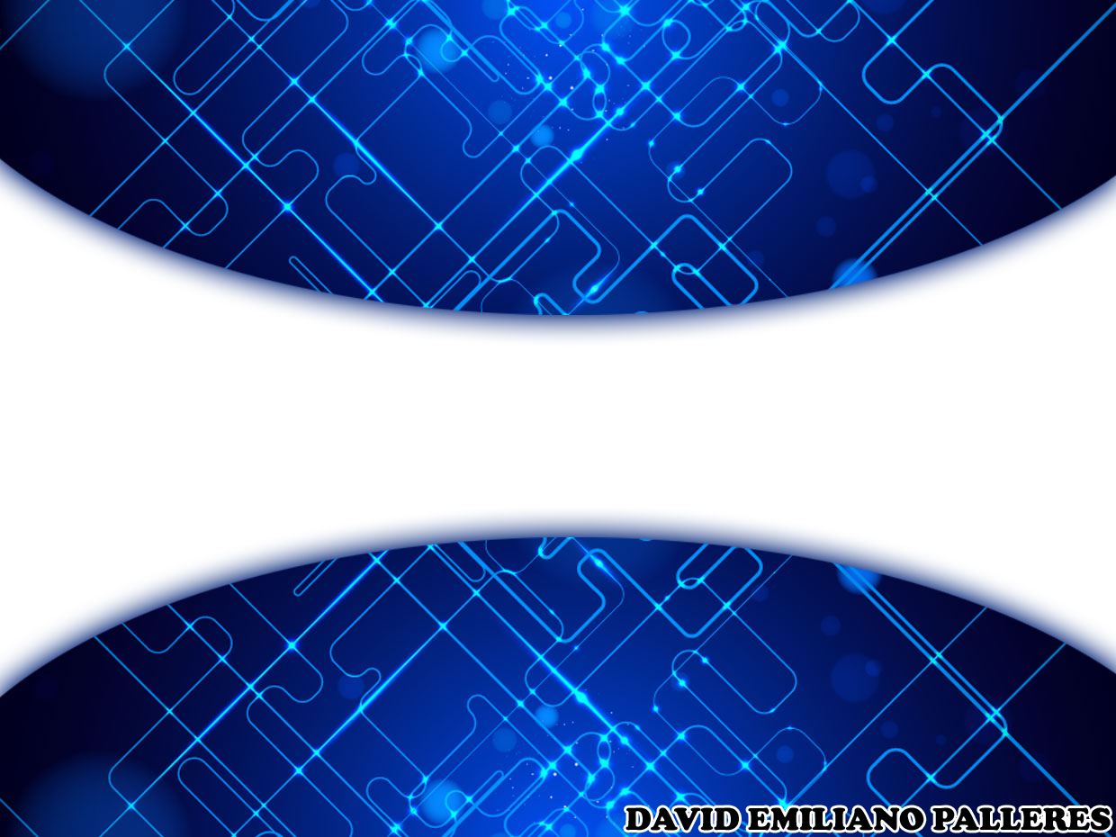
Colisiones

Slide 2
Introducción
Los videojuegos buscan simular comportamientos de la vida real.
Las colisiones son la simulacion que se usa en los videojuegos para detectar diferentes interaaciones de los diversos objetos de un juego.

Slide 3
Definición:
Colisión se refiere a detectar la intersección de dos o más objetos. Decimos que dos objetos colisionan cuando uno de ellos se sobrepone a otro en este momento debemos disparar una “señal” y tratar dicha colisión en consecuencia, dependiendo lo buscado. En los videojuegos el objetivo es simular la física del mundo real, en tiempo real y con estabilidad, siempre y cuando la simulación resultante sea satisfactoria para los jugadores.

Slide 4
Métodos de colisiones
¿Por qué hay diferentes métodos?
-Requisitos
-Rendimiento
-Optimización
-Procesamiento matemático
-Precisión
-Simplicidad de uso

Slide 5
Para juegos en 2D
Los algoritmos dependen del tipo de formas que pueden colisionar (rectángulos, círculos, polígonos, pixeles). Concepto Hitbox.
Broad phase. Etapa general: se determina que par de figuras necesitan someterse a prueba de colisión y que método se va a usar.
Narrow phase. Etapa detallada: se determinan los resultados de colisión para cada par identificado en el primer paso dependiendo el método necesario.

Slide 6
Etapa general
Lo primero y principal es definir qué tipo de detección de colisiones vamos a utilizar para nuestro juego. Hay que ver que tan preciso o realista debe ser la simulación que vamos a realizar. No es lo mismo un juego donde hay plataformas planas y pocos tipos de movimientos que un juego que tenga plataformas inclinadas o curvas y físicas más detalladas.
Hay diferentes categorías que abarcan la etapa general, a continuación se describirán sus detalles e implementación y también sus ventajas y desventajas. Hay 4 formas principales, de la más simple a la más compleja son:

Slide 7
#1 Tile-based. Totalmente basado en celdas
El movimiento del personaje se limita a las celdas (tiles), nunca puede estar a medio camino entre dos celdas. Las animaciones pueden ser utilizadas para crear la ilusión de movimiento suave, pero en lo que se refiere a la lógica del juego, el jugador siempre está en la parte superior de una celda específica. Esta es la forma más fácil de poner en práctica un juego de plataformas muy básico. Es popular con rompecabezas y juegos de plataformas "cinematográficas".

Slide 8
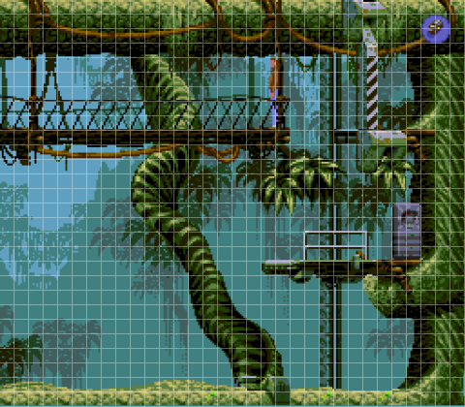
Ejemplos: Prince of Persia, Toki Tori, Lode Runner, Flashback

Slide 9
Funcionamiento
El mapa es una cuadrícula de celdas de igual tamaño, cada uno almacena información. El jugador y otros personajes están representados por un conjunto de uno o más celdas que se mueven juntas.
En este tipo de juego, el jugador rara vez o prácticamente nunca se moverá diagonalmente, pero si lo hace, el movimiento se puede realizar en dos etapas separadas. Asimismo, es posible solo mover una celda a la vez, pero el movimiento multi-celda se puede hacer en forma de múltiples pasos de una celda si es necesario.

Slide 10
Totalmente basado en celdas
VENTAJAS
Simplicidad.
Bugs menos probables
Experiencia de juego más controlada.
Menos necesidad de ajustar los valores en función de las circunstancias.
La implementación de ciertas mecánicas se torna muy fácil.
DESVENTAJAS
No permite movimientos de menos de una celda.
No se pueden hacer saltos en arco o diagonales. Solo se pueden hacer movimientos e interacciones básicos.
No sirve para juegos de plataformas de acción.

Slide 11
#2 Tile Based (Smooth). Parcialmente basado en celdas
La Colisión todavía está determinada por un mapa de celdas (tilemap), pero los personajes se pueden mover libremente por el mundo.
Esta es la forma más común implementada en las consolas de 8 bits y 16 bits, y sigue siendo popular hoy en día, ya que sigue siendo fácil de implementar y hace que la edición de niveles sea más simple que las técnicas más sofisticadas. Los mejores juegos de plataformas de acción de todos los tiempos se basan en este tipo.

Slide 12
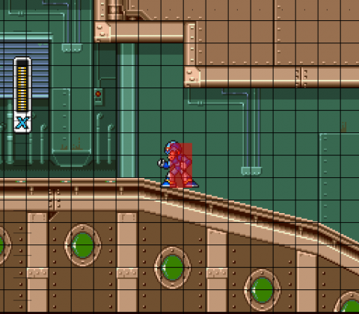
Ejemplos: Sonic the Hedgehog, Mega Man, Super Metroid, Contra, Metal Slug, y prácticamente cualquier juego de la era de16-bit.

Slide 13
Funcionamiento
La información del mapa se almacena en la misma forma que con la técnica anterior, la diferencia es en cómo los personajes interactúan con el escenario. Las cajas de colisiones del personaje son ahora un Axis-Aligned Bounding Box (AABB, es decir, un rectángulo que no se puede girar). En muchos casos, el propio sprite del personaje es más grande que el hitbox lógico, ya que esto hace una experiencia visual más agradable y un juego más justo.
En este tipo de juegos se permiten elementos muy comunes de los juegos 2D

Slide 14
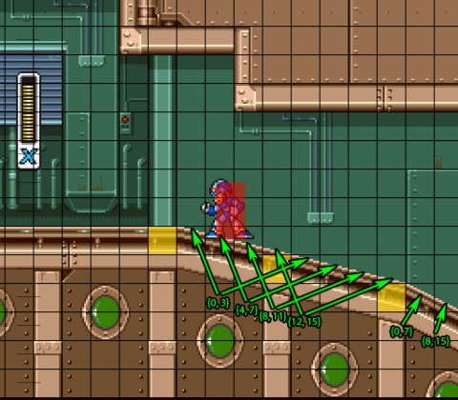
Pendientes

Slide 15
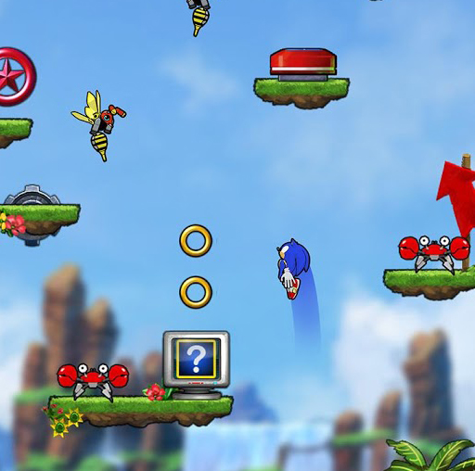
Plataformas de un solo sentido

Slide 16
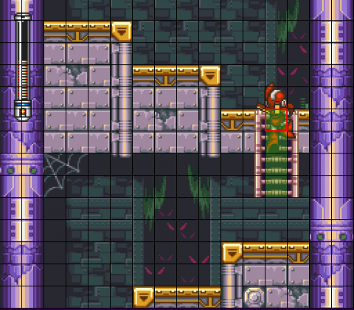
Escaleras verticales

Slide 17
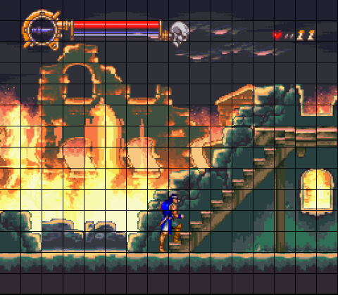
Escalones

Slide 18
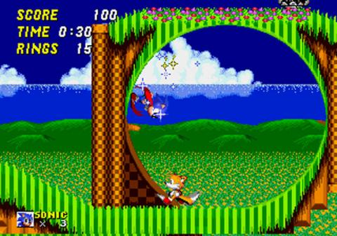
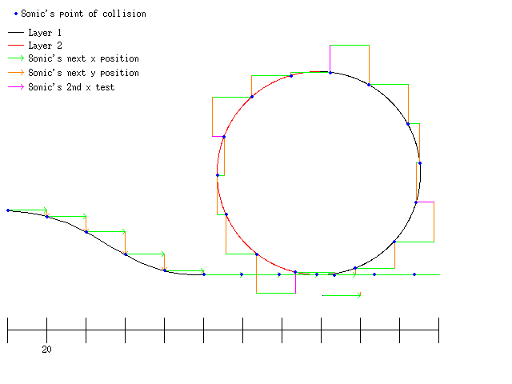
Otras interacciones especiales

Slide 19
#3 Bitmask. Máscara de bits
En lugar de utilizar celdas de gran tamaño, se usa una imagen para determinar la colisión para cada píxel. Esto permite juegos más detallados, pero aumenta significativamente la complejidad, el uso de memoria, y requiere algo un editor avanzado para crear niveles. También a menudo implica que las celdas no se utilizarán para los efectos visuales, y por lo tanto pueden requerir mucho trabajo, para cada nivel individual. Debido a estos problemas, se trata de una técnica relativamente poco común, pero puede producir resultados de mayor calidad que los enfoques basados en celdas. También es adecuado para entornos dinámicos, como los escenarios destructibles en Worms ya que se puede "dibujar" en la máscara de bits para cambiar el escenario.

Slide 20
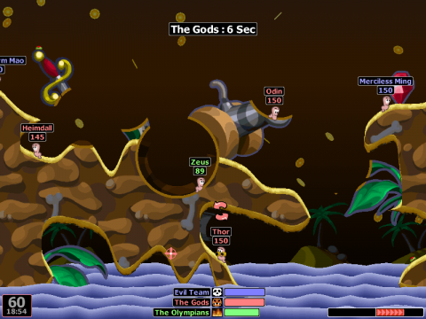
Ejemplos: Worms, Talbot’s Odysse.

Slide 21
Funcionamiento
La idea básica es muy similar al algoritmo de las celdas, simplemente se puede considerar cada píxel a ser una celda, aplicar el mismo algoritmo exacto, y todo va a funcionar. Las pendientes, escaleras, escalones y escenarios con particularidades especiales ahora no se programan de la misma manera que antes, en este caso tienen métodos mucho más complejos.

Slide 22
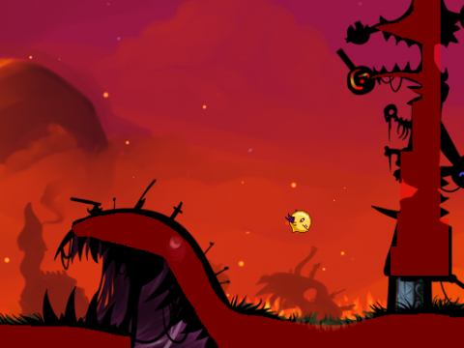

Slide 23
#4 Vectorial
Esta técnica utiliza datos vectoriales (líneas o polígonos) para determinar los límites de las zonas de colisión. Muy difícil de implementar correctamente, sin embargo, se usa debido a la difusión de los motores de física, como Box2D, que son adecuados para la aplicación de esta técnica. Se ofrece beneficios similares a la técnica de máscara de bits, pero sin mayor sobrecarga de la memoria, y un uso muy diferente en la edición de niveles.

Slide 24
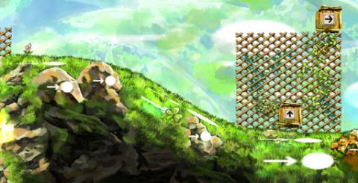
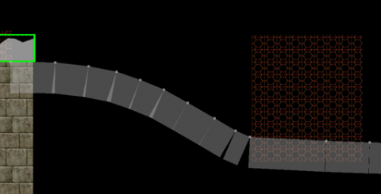
Ejemplos: Braid, Limbo.

Slide 25
Funcionamiento
Hay dos maneras generales de utilizar este método:
Resolver el movimiento y las colisiones manualmente, similar al método de máscara de bits, pero utilizando ángulos de polígonos para calcular la deflexión y obtener pendientes adecuadas.
O utilizar un motor de física (por ejemplo Box2D)
Obviamente, la segunda es más popular tanto porque es más fácil y porque le permite hacer muchas otras cosas con la física en el juego. Por desgracia, hay que tener mucho cuidado cuando se usa este método, para evitar que el juego se sienta como genérico, sin interés en la física de plataformas.

Slide 26
Etapa detallada
Ahora que ya se explicó una visión general a los posibles métodos y orientaciones para la detección de colisiones en los juegos 2D, se prosigue a ver mas detalladamente las formas de detectar colisiones para cada objeto en particular.
Hay 3 formas mas comunes de detección de colisiones.

Slide 27
Bounding Areas
Colisión de área rectangular
Se realiza mediante rectángulos determinados por coordenadas, que marcan el área de colisión. Es un método muy sencillo que depende del cuadrado natural que rodea a cualquier imagen en 2 dimensiones, comúnmente llamado “Bounding Box” (Cajas delimitadoras). Los rectángulos deben estar alineados para que funcione este método, o sea, no tiene que haber rotación.
La manera más sencilla para determinar si dos objetos se tocan, es si estos dos cuadrados definidos con posición y ancho lo hacen. Hay dos condiciones que tienen que cumplirse para definir una colisión.

Slide 28
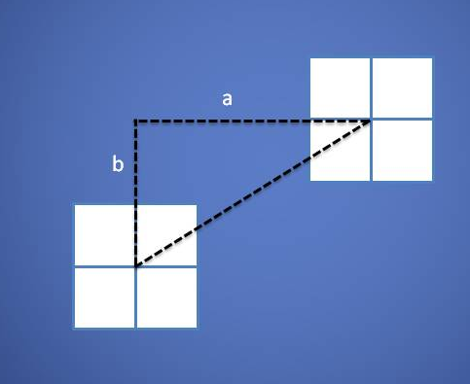
-La distancia “a” es menor o igual a la suma de la mitad de la anchura (paralelo al eje X) de ambos objetos. ( En este caso particular la suma de estas cantidades es igual al acho total de uno de los objetos)
-La distancia “b” es menor o igual a la suma de la mitad de la altura (paralelo al eje Y) de ambos objetos.( En este caso particular la suma de estas cantidades es igual a la altura total de uno de los objetos

Slide 29
Parece bastante sencillo, pero el tener el registro de estas distancias en tiempo real puede ser algo muy complicado en un juego con muchos elementos en pantalla. Este método es la base para muchos otros que se han generado y parten de tener conocimiento claro de la geometría y la posición.
Ejemplo práctico:
http://jsfiddle.net/knam8/

Slide 30
Bounding Areas
Colisión de área circular
Otra forma simple para la detección de colisiones es entre dos círculos. Este algoritmo funciona tomando los puntos centrales de los dos círculos y el radio de cada círculo.
Si la distancia entre el punto central de los dos círculos es menor a la suma de los dos radios de los círculos, entonces hay colisión.

Slide 31
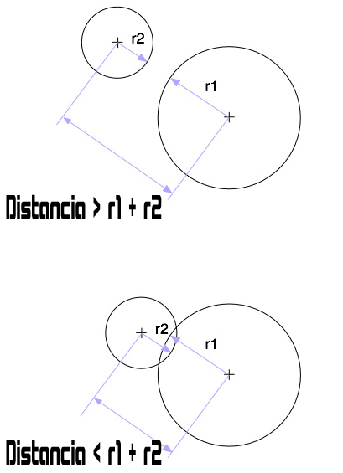
Hay muchos sprites a los cuales es más eficiente utilizar una colisión circular. Este método es muy útil si el sprite además de tener una forma circular, también cambia de ángulo.
Ejemplo práctico:
http://jsfiddle.net/gQ3hD/2/

Slide 32
Ventajas y desventajas de la colisión calculada por áreas:
VENTAJAS
Es la técnica más simple.
Requiere pocos cálculos matemáticos y por lo tanto utiliza pocos requisitos.
DESVENTAJAS
La detección puede fallar si el área es muy pequeña o si se mueve demasiado rápido. En esos casos los sprites pueden atravesarse sin alcanzar a detectar una colisión.

Slide 33
Ray casting
Vector de desplazamiento
Una técnica más fiable para sprites pequeños o sprites que se mueven muy rápido es Ray casting. Este método detecta la intersección del vector de desplazamiento o trayectoria generado por los dos sprites. Cuando el vector del desplazamiento toca el vector que define el segundo sprite, hay colisión.

Slide 34
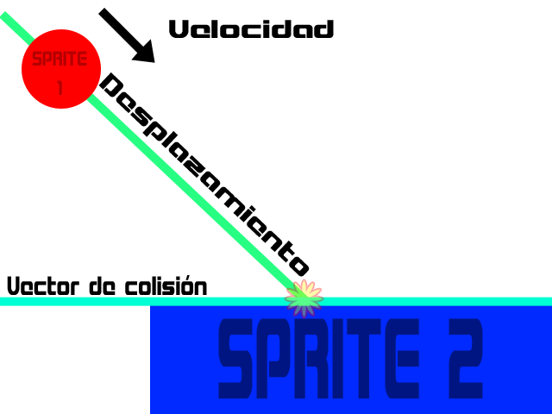

Slide 35
Detección de colisiones a priori o a posteriori.
Se pueden detectar colisiones antes de que ocurran (a priori) o después (a posteriori). Si detecta colisiones antes de que ocurra, debe predecir dónde los sprites estarán en un futuro. Si detecta colisiones después de que ocurren, normalmente necesitará separar los sprites que han colisionado. Ninguno de las dos formas es notablemente mejor o más simple que el otro.

Slide 36
Teorema de separación de ejes SAT
(Separating Axis Theorem)
Este es un algoritmo de colisión que puede detectar una colisión entre dos polígonos convexos. Es más complicado de implementar que los métodos anteriores, pero es más eficiente y certero. Dependiendo la complejidad de los objetos, el rendimiento cambia y por eso se utilizan métodos para optimizar la detección de colisiones. Los algoritmos que utilizamos son de utilidad para cualquier juego que requiere una rápida detección de colisiones y proporciona más que un simple resultado booleano.
"Dado dos formas convexas, no existe una línea en la que sus proyecciones serán separadas si y sólo si no se intersectan."

Slide 37
La línea donde las formas tienen proyecciones disjuntas se llaman eje de separación (separating axis).
Una línea de separación es la línea que puede trazarse entre las dos formas, sin tocar ninguna forma. Aquí se explica para juegos en 2D, pero se puede hacer en 3D también (en 3D, se llama el teorema plano de separación).

Slide 38
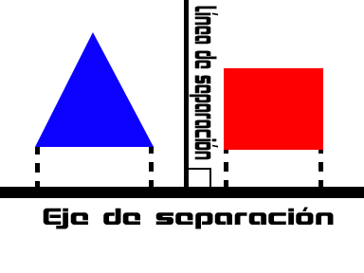

Slide 39
Funcionamiento de SAT
El método SAT, como todos los de detección de colisiones, pone a prueba si hay un espacio entre las dos formas, o si las dos formas se están tocando.
SAT funciona así: imagine que tiene una luz, usted toma su linterna y alumbra las dos figuras. Primero, alumbra desde la izquierda. En el ejemplo se puede ver que la sombra generada en la “pared” no tiene ningún espacio o separación. En este caso puede haber colisión, pero todavía no se puede afirmar.

Slide 40
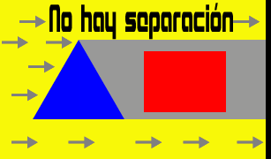
Si en el ejemplo anterior si hubiera una separación en la sombra generada, entonces se puede afirmar que las dos formas no se tocaban. Como en el caso anterior no hay una separación, entonces se tiene que hacer otra prueba para saber si hay colisión o no certeramente.

Slide 41
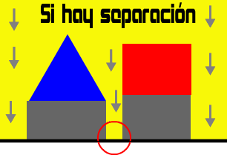
Cuando se alumbra por la parte superior, y mira en el suelo, se puede ver un lugar donde la luz golpea el suelo. Si las formas chocaban, usted no debería ver ninguna esa separación en el suelo. Por lo tanto, las formas no están colisionando.

Slide 42
¿Qué ocurre cuando hay rotación de objetos?
El método SAT tiene una manera sencilla de comprobar esto. Sólo tienes que comprobar dependiendo de la cantidad de lados que tengan las figuras. En el ejemplo anterior (con el triángulo y cuadrado), hay que hacer 3 (triángulo tiene 3 lados) mas 4 (cuadrado tiene 4 lados) = 7 comprobaciones. Para un hexágono y decágono, sería 6 (hexágono) 10 (decágono) = 16 comprobaciones. Esto puede sonar como mucho, pero hay que recordar que si alguna vez ve la luz entre los objetos, puede detener allí y asegurar de que no están colisionando.

Slide 43
Ventajas y desventajas del SAT
VENTAJAS
Es rápido.
Utiliza matemáticas vectoriales bastante básicas y se puede descartar que haya colisión en tan solo una prueba, tan pronto como se detecta una separación.
Hay eliminación de cálculos innecesarios.
Es preciso.
DESVENTAJAS
Sólo funciona con polígonos convexos.
No se puede decir en qué parte especifica se están colisionando las figuras.

Slide 44
Ejemplos interactivos
http://www.sevenson.com.au/actionscript/sat/
http://www.metanetsoftware.com/technique/diagrams/tutA_demo.html
Para mayor información del teorema SAT y colisiones que funcionan mediante la proyección de sus lados visitar:
http://gamedevelopment.tutsplus.com/tutorials/collision-detection-using-the-separating-axis-theorem--gamedev-169
http://www.dyn4j.org/2010/01/sat/
http://www.metanetsoftware.com/technique/tutorialA.html

Slide 45
Pixel Perfect
Colisión calculada pixel por pixel:
Los objetos ocupan un área rectangular, pero tienen una máscara (sprite de 1 bit) que define que píxeles son visibles.
Primero se realiza una detección de colisión de área, luego, si hubo colisión, se realiza una detección pixel por pixel entre los pixeles superpuestos de la máscara de ambos objetos. Si existen dos pixeles superpuestos, y ambos son visibles, entonces hay una colisión.

Slide 46
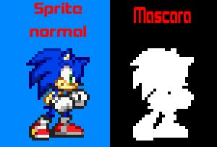
Este método es el más preciso para juegos 2D, pero el más pesado de todos también.

Slide 47
Juegos 3D, que utilizan un sistema de colisiones en 2D:
Muchos juegos que tienen gráficos en 3D, siguen utilizando colisiones en 2D para optimizar el rendimiento y facilitar los códigos de programación. El 2D requiere muchísimo menos procesamiento matemático que el 3D. El punto negativo de esto, es que se pueden provocan múltiples bugs visuales y de jugabilidad.
League of Legends es un ejemplo de este sistema. El juego visualmente está hecho con modelos 3D, pero su programación está totalmente basada en 2D, tanto las colisiones, como las habilidades, impactos, etc.

Slide 48
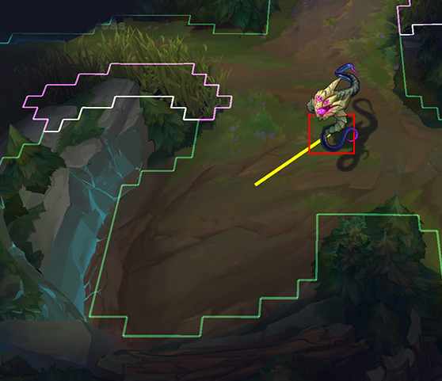

Slide 49
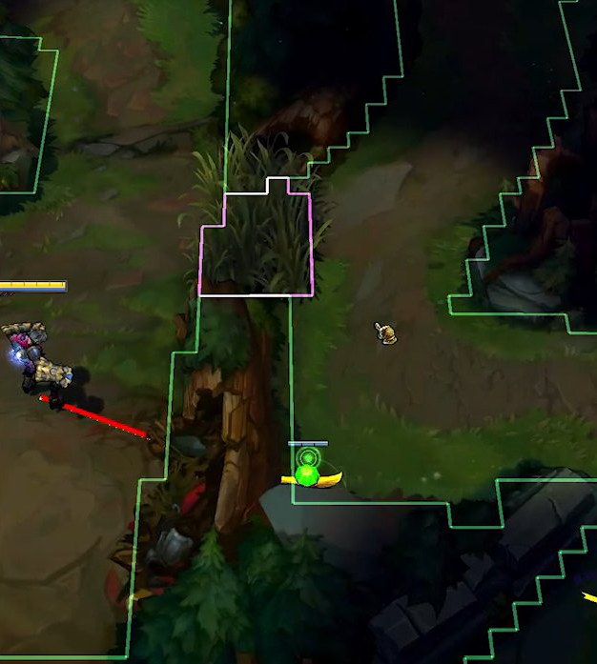

Slide 50
Como la cámara siempre tiene un ángulo y una perspectiva que muestra todo desde arriba, se pensó que no era necesario programar un eje z. En varias ocasiones, vemos a nuestro personaje saltar, volar o atravesar paredes, pero en realidad sus colisiones solo están apareciendo o desapareciendo.
A causa de esta simpleza, se conocen un sinfín de bugs visuales que afectan el gameplay. Muchas veces ves que tu ataque golpea al adversario, pero el ataque pasa de largo y no le hace nada o lo contrario, ves esquivas una habilidad y recibes el impacto de todas formas.

Slide 51
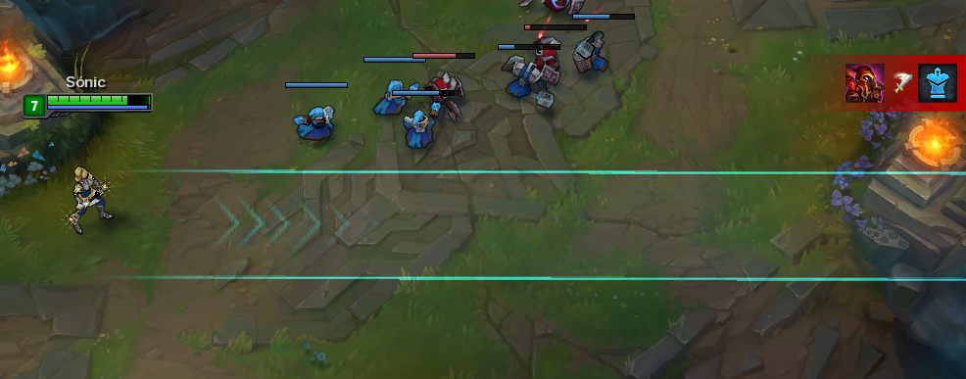
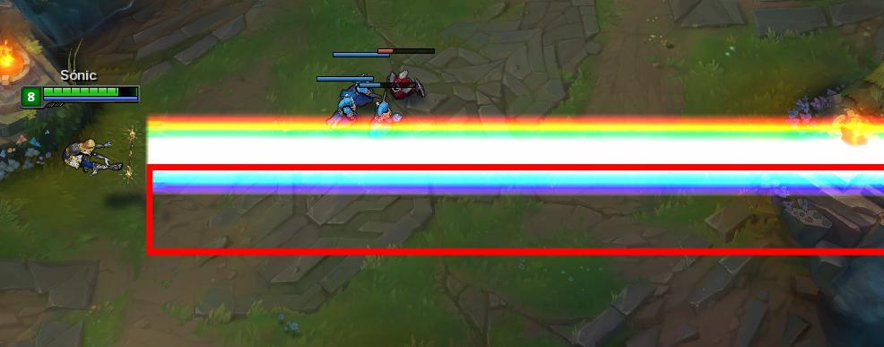

Slide 52
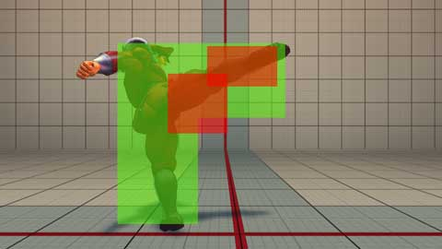
No necesariamente el juego tiene que ser visto desde arriba para poder usar este método. Esta técnica también es usada en juegos llamados “2.5D”,o sea, juegos hechos con gráficos en 3D, pero con una cámara lateral, llamada side scrolling.
Por ejemplo, Street Fighter 4:

Slide 53
Para juegos 3D:
Las colisiones de los juegos en tres dimensiones cambian mucho dependiendo la necesidad.
En un mismo juego puede haber colisiones muy complejas como también colisiones muy simples. Todo con el objetivo de optimizar lo más posible el rendimiento del juego.

Slide 54
Bounding Volumes
Colisión calculada por volúmenes
Las colisiones en los juegos en 3D, se hacen con mallas 3D formadas por polígonos, que pueden ser simples cubos, como también pueden ser modelos muy detallados que simulen a la perfección el modelo original del personaje o estructura que lleve la colisión.
El primer ejemplo es de Counter Strike 1.6: es un juego que requiere colisiones precisas, pero al ser un juego antiguo no se podían usar muchos polígonos para sus colisiones a causa de no afectar negativamente el rendimiento. Por eso se optimizó lo más posible para que las colisiones sean básicas y no se afecte mucho el gameplay.

Slide 55
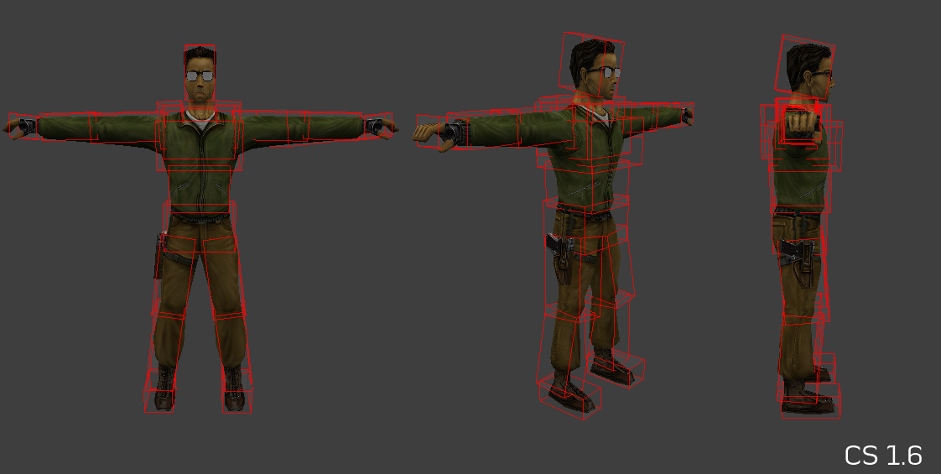

Slide 56
Con el fin de optimizar más el rendimiento, no se le da la misma importancia a la colisión de un personaje que a la colisión del entorno, como así también hay partes del entorno que tienen una colisión más detallada y otras que tienen colisiones más simples o nulas por el hecho de que no interactúan con nada o interactúan muy poco.
Los juegos que simulan lo más posible la física real, son los que tienen las colisiones más complejas. Por ejemplo PES o FIFA, estos juegos usan la misma maya 3D de los objetos como colisión, así es exacta y el contacto entre jugadores o la pelota es casi perfecto.
En otros juegos, incluso las telas de la ropa tienen sus propias colisiones para dar más realismo al juego.

